Slide 1
เทคนิคบริการให้เป็นเลิศ

Slide 2
การบริการเป็นเลิศ
การบริการ คือ การสร้างบรรยากาศที่ทำความ พอใจให้กับลูกค้า* ที่มาขอรับ บริการ
สุพัตรา สุภาพ จับใจคน จับใจงาน (เล่ม ๑ – ๖)

Slide 3
ความหมาย “ลูกค้า”
ลูกค้า คือ บุคคลสำคัญไม่ว่าจะเป็นสำนักงาน ที่บ้าน หรือแม้แต่
ทางไปรษณีย์ และทางโทรศัพท์
ลูกค้า คือ ไม่ได้อาศัยเรา แต่เราอาศัยลูกค้า
ลูกค้า คือ ไม่ใช่ผู้ที่มารบกวนขณะเราทำงานแต่ให้โอกาส
ให้ได้รับใช้
ลูกค้า คือ ไม่ใช่คนที่เราจะแข่งขัน หรือโต้เถียงได้ เพราะเรา
ไม่มีวันชนะ
ลูกค้า คือ บุคคลที่มาหาเราเพื่อให้ได้ตามที่เขาต้องการ เป็นหน้าที่
ของเราต้องบริการแก่ลูกค้าให้ดีที่สุด

Slide 4
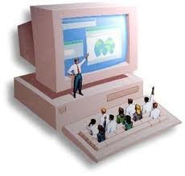
ลูกค้าของ “มหาวิทยาลัย”
ลูกค้า คือ นักศึกษา อาจารย์ บุคลากรทั้งภายในและ ภายนอกมหาวิทยาลัย รวมทั้งบุคคลภายนอก ที่มาขอใช้บริการของมหาวิทยาลัย

Slide 5
ทัศนคติที่ดีการบริการ
♥ ยิ้มแย้มแจ่มใส ♥ พร้อมบริการอย่างดี
♥ มีวาจาไพเราะ ♥ ปฏิเสธนุ่มนวล
♥ สุภาพ ♥ ลูกค้าเป็นใหญ่
♥ แต่งกายเรียบร้อย ♥ จำชื่อลูกค้าให้ได้
♥ ไม่ชวนทะเลาะ ♥ มีศิลปะการฟัง

Slide 6
หลักการให้บริการ
๑. ลูกค้าต้องการอะไร ๕. เต็มใจและตั้งใจ
๒. ฟังอย่างตั้งอกตั้งใจ ๖. มีศิลป์ในการให้
๓. ทำให้ลูกค้าประทับใจ ๗. ยิ้มแย้มแจ่มใส
๔. ทำด้วยรักไม่ใช่ทำ ๘. ให้ความสะดวก
เพราะหน้าที่ ๙. มารยาทดี

Slide 7
๘ ประการบริการลูกค้าไม่ได้ผล
สื่อสารระบบคอมพิวเตอร์ไม่พอหรือไม่มี
พนักงานไม่พอ
พนักงานไม่ได้ผลตอบแทนที่เพียงพอ
สื่อสารระหว่างแผนกไม่ดี
ปัจจัยที่ส่งผลให้การบริการไม่สัมฤทธิ์ผล

Slide 8
๘ ประการบริการลูกค้าไม่ได้ผล (ต่อ)
นโยบายหรือกระบวนการองค์กรไม่ดี
ขาดขวัญกำลังใจ และไม่มีการทำงานเป็นทีม
ไม่ได้ฝึกพนักงานพอเพียง
ไม่ได้รับการสนับสนุนหรือร่วมมือจากแผนกอื่น
ปัจจัยที่ส่งผลให้การบริการไม่สัมฤทธิ์ผล

Slide 9
การสื่อความหมาย
เป็นกระบวนการสื่อความหมายให้บุคคล
ทั้งภายในหน่วยงานและนอกหน่วยงานมีสื่อ
ที่จะทำความเข้าใจ และสามารถนำองค์กรไป
ตามวัตถุประสงค์ที่วางใว้

Slide 10
ปัญหาการสื่อสาร
ปัญหาการสื่อสารที่มีผลต่อการบริการ
ผิดเพี้ยน
ข้อแก้ไข ไม่ควรใช้สื่อซ้ำซ้อน หลายขั้นตอน ทำให้เกิดการ สื่อสารที่ผิดพลาดได้ง่าย
สงวนข้อมูล
ข้อแก้ไข ควรให้ข้อมูลที่มีเป้าหมายกระจ่าง ชัดเจน
ตีความต่างกัน
ข้อแก้ไข ควรรับฟังข้อมูลอย่างละเอียด เพื่อนำไปปฏิบัติ อย่างถูกต้อง

Slide 11
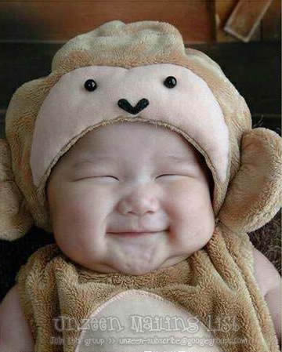
คำพูดที่ประทับใจในการให้บริการ
ขออภัย ขอโทษ
ขอแสดงความยินดี
ขอบคุณ
เชิญเลยครับ (ค่ะ)
ยินดีรับใช้ครับ (ค่ะ)
สวัสดี
กรุณา
เสียใจ
ไม่เป็นไร
โปรด

Slide 12
คำพูดไม่ประทับใจในการให้บริการ
รู้ไหม รอเดี๋ยว
มีอะไรอีกไหม
จะเอาอย่างไร
จะให้ช่วยยังไง
มีเงินพอไหม
ไม่ละมั้ง
ฮัลโหลๆๆ พูดช้าๆ หน่อยฟังไม่รู้เรื่อง
ไม่น่าเชื่อ ไม่น่าจะใช่นะ
เสียเวลาชะมัด
อย่าพูดเลย
ก็ทำเต็มที่แล้ว

Slide 13
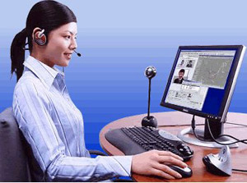
พนักงานที่ดี
สุภาพนุ่มนวล (Being Polite)
มีน้ำใจกันบ้าง (Being Considerate)
เชื่อมั่นตนเอง (Being Confidence)
เรียนรู้งานเสมอ (Being Trustworthy)
ไม่เป็นศัตรูกับใคร (Enemy to None)
รู้จักให้อภัย (Forgiving)
ยิ้มแย้มแจ่มใส (Cheerful)
บริการด้วยใจ (Quality Service)
รักงานที่ทำ (Love One’s Work)
มีอารมณ์ขัน (Sense of Humor)

